Slide 1
Лекция 11
Блок Иван Николаевич
sibupk.blok@gmail.com
VK : blockin

Slide 2
Универсальные/обобщенные/generic типы
Средство языка, предназначенное для кодирования обобщённых алгоритмов, классов, без привязки к типам данных.
Основная область применения – коллекции. Например, список – задает последовательность элементов. Тип элемента в данном случае вторичен, важен сам принцип размещения элементов в памяти. Данные разных типов будут храниться одинаково, поэтому эффективно создать одну универсальную реализацию.

Slide 3
class Person
{
public int Id { get;}
public string Name { get;}
public Person(int id, string name)
{
Id = id;
Name = name;
}
}

Slide 4
class Person
{
public object Id { get;}
public string Name { get;}
public Person(object id, string name)
{
Id = id;
Name = name;
}
}
Person tom = new Person(546, "Tom");
Person bob = new Person("abc123", "Bob");
int tomId = (int)tom.Id;
string bobId = (string) bob.Id;
Console.WriteLine(tomId); // 546
Console.WriteLine(bobId); // abc123

Slide 5
Угловые скобки в описании class Person указывают, что класс является обобщенным, а тип T, заключенный в угловые скобки, будет использоваться этим классом.
Необязательно использовать именно букву T, это может быть любое обозначение.
На этапе написания кода неизвестно, что это будет за тип, поэтому параметр T в угловых скобках еще называется универсальным параметром, так как вместо него можно подставить любой тип.
class Person<T>
{
public T Id { get; set; }
public string Name { get; set; }
public Person(T id, string name)
{
Id = id;
Name = name;
}
}

Slide 6
Person<int> tom = new Person<int>(546, "Tom");
Person<string> bob = new Person<string>("abc123", "Bob");
int tomId = tom.Id;
string bobId = bob.Id;
Console.WriteLine(tomId); // 546
Console.WriteLine(bobId); // abc123
При попытке передать для параметра id значение другого типа мы получим ошибку компиляции:
Person<int> tom = new Person<int>("546", "Tom"); // ошибка компиляции

Slide 7
Использование нескольких параметров
class Person<T, K>
{
public T Id { get;}
public K Password { get; set; }
public string Name { get;}
public Person(T id, K password, string name)
{
Id = id;
Name = name;
Password = password;
}
}
Person<int, string> tom = new Person<int, string>(546, "qwerty", "Tom");
Console.WriteLine(tom.Id); // 546
Console.WriteLine(tom.Password);// qwerty

Slide 8
Универсальные(обобщенные) типы
Пример определения:
class Storage<T>
{
T[] values;
}
Однако, при попытке написать например:
values[1] = new T();
возникнет ошибка, т.к. в используемом типе T может не оказаться конструктора по умолчанию. Для этих целей на тип T могут накладываться ограничения.

Slide 9
Указываем, что тип T должен реализовать интерфейс IComparable – позволять попарное сравнение элементов + обязателен конструктор по умолчанию:
class Storage<T> where T : IComparable, new()
{
T[] values;
public Storage()
{
values = new T[10];
for( int i = 0; values.Length < 10; ++i ){
values[i] = new T();
}
}

Slide 10
//поиск максимума:
public T FindMax()
{
T max = values[0];
for( int i = 1; i < values.Length; ++i ){
if( values[i].CompareTo( max ) > 0 ){
max = values[i];
}
}
return max;
}
}

Slide 11
Обработка ошибок
Программные ошибки (bugs) Так обычно называются ошибки, которые допускает программист. Например, предположим, что приложение создается с помощью неуправляемого языка С++. Если динамически выделяемая память не освобождается, что чревато утечкой памяти, появляется программная ошибка.
Пользовательские ошибки (user errors) В отличие от программных ошибок, пользовательские ошибки обычно возникают из-за тех, кто запускает приложение, а не тех, кто его создает. Например, ввод строки вместо числа.
Исключения (exceptions) Исключениями, или исключительными ситуациями, обычно называются аномалии, которые могут возникать во время выполнения и которые трудно, а порой и вообще невозможно, предусмотреть во время программирования приложения. К числу таких возможных исключений относятся попытки подключения к базе данных, которой больше не существует, попытки открытия поврежденного файла или попытки установки связи с машиной, которая в текущий момент находится в автономном режиме. В каждом из этих случаев программист (и конечный пользователь) мало что может сделать с подобными "исключительными" обстоятельствами.

Slide 12
Для обработки исключений C# оперирует следующими блоками:
Блоки try инкапсулируют код, формирующий часть нормальных действий программы, которые потенциально могут столкнуться с серьезными ошибочными ситуациями.
Блоки catch инкапсулируют код, который обрабатывает ошибочные ситуации, происходящие в коде блока try. Это также удобное место для протоколирования ошибок.
Блоки finally инкапсулируют код, очищающий любые ресурсы или выполняющий другие действия, которые обычно нужно выполнить в конце блоков try или catch. Важно понимать, что этот блок выполняется независимо от того, сгенерированo исключение или нет.

Slide 13
Обработка исключений
try {
// Блок кода, проверяемый на наличие ошибок.
} catch (ExcepType1 exOb)
{
// Обработчик исключения типа ExcepType1.
} catch (ExcepType2 exOb)
{
// Обработчик исключения типа ExcepType2.
} finally
{
//действия, которые требуется выполнить в любом случае
}

Slide 14
static int MyDel(int x, int y) { return x / y; }
static void Main() {
try {
Console.Write("Введите x: ");
int x = int.Parse(Console.ReadLine());
Console.Write("Введите y: ");
int y = int.Parse(Console.ReadLine());
int result = MyDel(x, y);
Console.WriteLine("Результат: " + result);
} catch (DivideByZeroException) {
Console.WriteLine("Деление на 0 detected!!!\n");
return;
} catch (FormatException) {
Console.WriteLine("Это НЕ число!!!\n");
return;
}

Slide 15
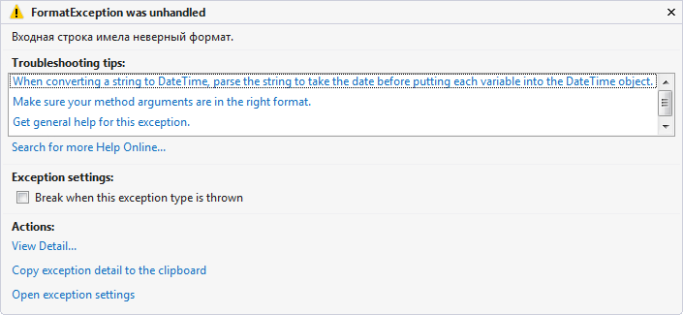
Перехват одного из стандартных исключений, исключает аварийное завершение программы. Как только исключение будет сгенерировано, оно должно быть перехвачено каким-то фрагментом кода в определенном месте программы. Если исключение не перехватывается в программе, то оно будет перехвачено исполняющей системой. Исполняющая система выдаст сообщение об ошибке и прервет выполнение программы.

